Slide 1
PLANIRANJE PROJEKTA
Poglavlje 23
Predmet: Razvoj softvera 2
Student: Uroš Jovanović 1047/2103
Profesor: Vladimir Filipović

Slide 2

Celine:
Planiranje projekta
Cena softvera
Razvoj vođen planiranjem
Raspored projekta
Agilno planiranje
Tehnike procene

Slide 3
Planiranje projekta
Najvažniji posao menadžera projekta
Plan projekta usmerava razvoj i pomaže u proceni napretka projekta
Odvija se tokom 3 faze životnog ciklusa projekta:
U fazi ponude (spekulativno)
U inicijalnoj fazi razvoja (detaljnije)
Periodično tokom razvoja (reagovanje na promene, profinjenje plana)

Slide 4
Cena softvera
Troškovi razvoja softvera se uglavnom sastoje iz 3 celine:
Radni trošak (plate za programere, inžinjere, menadžere...)
Troškovi hardvera i softvera (uklj. održavanje)
Troškovi putovanja i obuke
Cena razvijenog softvera = troškovi + profit (teorija)
U praksi ovo nije čest slučaj

Slide 5
Cena softvera
U praksi prilikom formiranja cene treba uzeti više stvari u obzir
Organizacioni, ekonomski, politički, poslovni aspekti...
Formiranje cene treba da bude grupna odluka
Cenom do pobede (engl. “Price to win”)
Predlog cene na osnovu očekivanja klijenta
U mnogim projektima cena je fiksiran faktor a zahtevi se menjaju shodno ceni

Slide 6
Cena softvera
Neki od faktora koji utiču na formiranje cene:
Faktor | Opis
Probijanje na tržište | Prihvatanje niže cene zarad isticanja na tržištu
Nesigurna procena troškova | Povećanje cene usled nemogućnosti korektne procene troškova razvoja
Ugovorne obaveze | Korekcija cene na osnovu stavki ugovora (npr. isporuka izvornog koda uz softver)
Promenljivost zahteva | Niža početna cena koja se menja na više sa promenom zahteva klijenta
Finansijsko stanje | Nepovoljno finansijsko stanje razvijaoca obično rezultuje smanjenjem cena u cilju održavanja protoka novca

Slide 7
Razvoj vođen planiranjem
Razvojni proces se detaljno planira
Raspodela posla, učesnici, rokovi, očekivani rezultati...
Uglavnom se koristi za velike projekte, dok se za manje i srednje projekte više koristi agilno planiranje
Prednosti:
Potencijalni problemi se otkrivaju pre samog početka razvoja
Mane:
Pojedine odluke donešene za vreme ranog planiranja često moraju da se menjaju kako projekat odmiče

Slide 8
Razvoj vođen planiranjem
Plan se obično sastoji iz sledećih delova :
Uvod (ciljevi, ograničenja)
Organizacija (učesnici, uloge)
Procena rizika (verovatnoća rizika, strategije)
Hardverski i softverski zahtevi (potrebni za razvoj)
Deljenje posla (deljenje na aktivnosti, ključne tačke)
Raspored projekta(aktivnosti, potrebno vreme, učesnici)
Mehanizmi za nadgledanje i izveštaj (koji mehanizmi, kakve izveštaje praviti i kada?)

Slide 9
Razvoj vođen planiranjem
Dodatni aspekti planiranja:
Plan | Opis
Plan kvaliteta | Opisuje kvalitet procedura i standarda u razvoju
Plan validacije | Opisuje način validacije sistema (korektnost, ispravnost...)
Plan menadžmenta konfiguracije | Opisuje strukture i procedure za menadžment konfiguracije
Plan održavanja | Predviđa zahteve i troškove održavanja
Plan razvoja osoblja | Opisuje kako će se veština i iskustvo zaposlenih razvijati

Slide 10
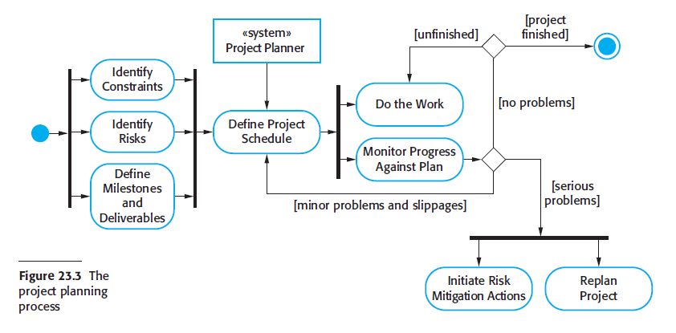
Razvoj vođen planiranjem
Proces planiranja

Slide 11
Raspored projekta
Proces odlučivanja kako će projekat biti podeljen na manje zadatke i kada će se oni izvršavati
Inicijalni raspored se obavlja na samom početku projekta
Detaljnost rasporeda zavisi od načina planiranja
Tehnički napredni projekti zahtevaju kontinualno osvežavanje rasporeda novim informacijama
Dobar savet je napraviti optimističan raspored i na njega dodati vreme potrebno za saniranje eventualnih problema (dobro proceniti moguće probleme)

Slide 12
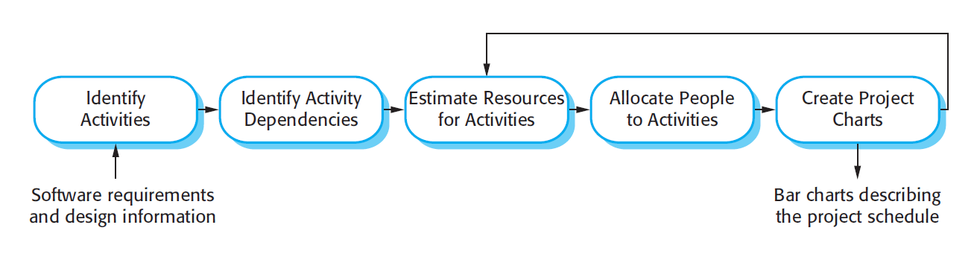
Raspored projekta
Primer procesa raspoređivanja u razvoju vođenim planiranjem:

Slide 13
Raspored projekta
Predstavljanje rasporeda:
Grafikon (vezan za kalendar, odgovornosti učesnika, proteklo vreme, početak i kraj aktivnosti, osmislio ga Henry Gantt – Gantt-ov dijagram)
Mreža aktivnosti (dijagram mreža, pokazuje zavisnosti između različitih aktivnosti)
Raspored se obično generiše posebnim alatima
Aktivnost je osnovni element planiranja, sadrži:
Vreme trajanja (u mesecima ili danima)
Procena rada (u jedinicama osoba-dan/osoba-mesec)
Krajnji rok
Definisana ciljna tačka (opipljiv rezultat)

Slide 14
Raspored projekta
Tokom planiranja potrebno je definisati i ključne tačke (engl. “Milestones”)
Ključne tačke predstavljaju pregled i procenu odrađenog posla, obično dokumentovano u nekom obliku
Mogu biti vezane za jednu ili više (grupu) aktivnosti
Specijalan tip ključne tačke je isporučiv materijal koji se šalje klijentu na procenu, obično kao rezultat neke veće celine ili bitne faze projekta

Slide 15
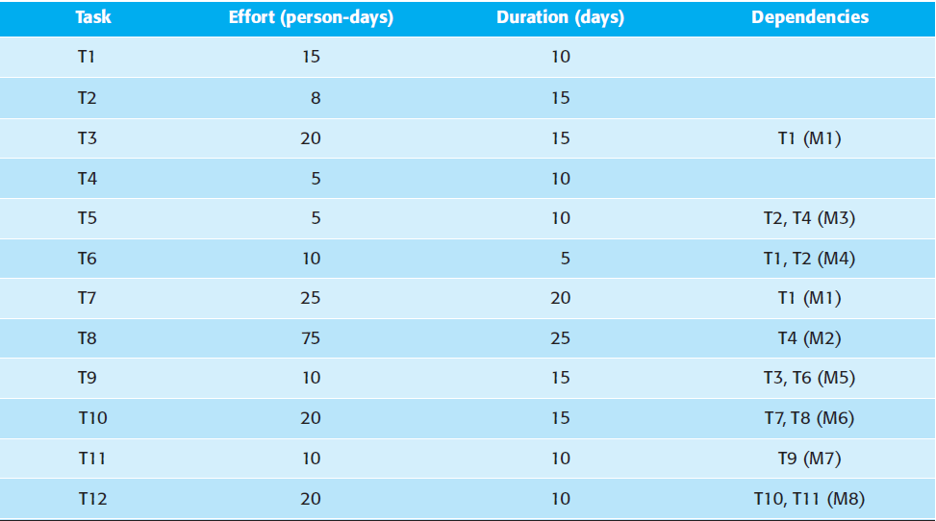
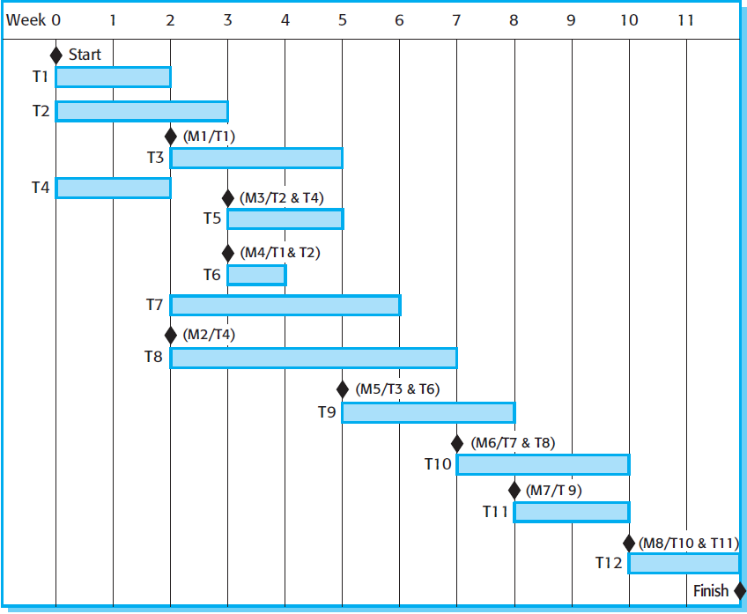
Raspored projekta
Primer grafikona rasporeda

Slide 16
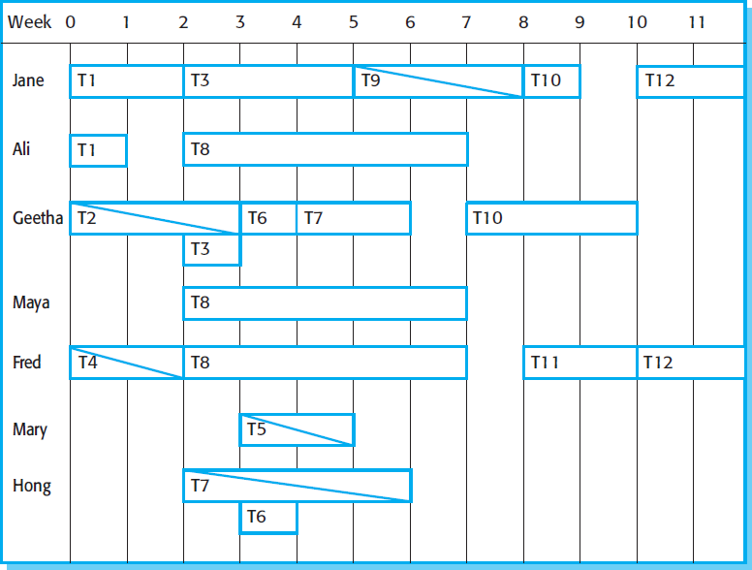
Raspored projekta
Raspored zaposlenih

Slide 17
Agilno planiranje
Agilna metodologija predstavlja inkrementalni pristup razvoju softvera
Softver se razvija i dostavlja klijentu u manjim celinama
Funkcionalnost tih celina nije unapred isplanirana
Najpoznatiji agilni pristupi su “Scrum” i ekstremno programiranje (“XP”) gde se planiranje vrši u 2 koraka:
Planiranje puštanja u rad (gleda unapred nekoliko meseci, određuje potrebne funkcionalnosti sistema pri puštanju u rad)
Planiranje iteracije (planira se naredna celina/inkrement koja obično traje 2-4 nedelje)

Slide 18
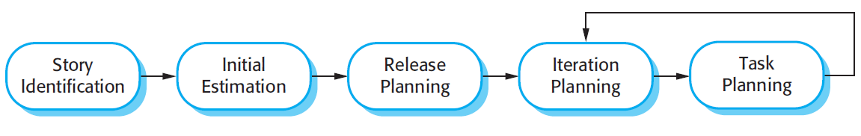
Agilno planiranje
Proces planiranja u XP pristupu:

Slide 19
Agilno planiranje
Prednosti:
Ceo tim ima pregled trenutnih zadataka u iteraciji i ko je zadužen za njih
Svaki član tima bira sebi zadatak – dodatna motivacija
Mane:
Često aktivno učešće klijenta u razvoju nije moguće
Nije pogodno za velike timove gde se članovi često menjaju
Agilno planiranje najbolje funkcioniše u malim, stabilnim timovima

Slide 20
Tehnike procene
Često je teško napraviti procene u razvoju (troškovi, vreme, resursi...)
U pojedinim slučajevima inicijalna procena X može biti promašena od 0.25X pa sve do 4X
Generalno, postoje 2 tehnike procena:
Procena bazirana na iskustvu
Oslanja se na prethodno iskustvo menadžera
Teško održiva usled brzog napretka tehnika razvoja softvera
Novi projekti često nisu slični prethodnim
Algoritamsko modelovanje

Slide 21

Tehnike procene
Algoritamsko modelovanje koristi matematičke formule za procenu
Formule zavise od veličine projekta, tipa softvera koji se razvija i ostalih timskih, procesnih i proizvodnih faktora
Opšta formula ima oblik:
A – konstantan faktor, zavisi od tipa softvera koji se razvija i uobičajene lokalne organizacione prakse
Veličina – izražava veličinu softvera koji se razvija(broj linija koda ili neka druga mera veličine)
B – obično broj izmedju 1 i 1.5
M – multiplikator koji predstavlja atribute procesa, proizvoda i razvoja poput iskustva razvojnog tima

Slide 22
Tehnike procene
Nedostaci modela zasnovanih na algoritmima:
Teško je proceniti Veličinu u ranim fazama razvoja
Procena faktora B i M često je subjektivna
Modelovanje algoritmima je često kompleksno i teško za upotrebu, uzak opseg upotrebe
Poželjno je razviti opseg procena (najgora, očekivana, najbolja) i primeniti formulu na svaku pojedinačno
Poznavanje tipa softvera koji se razvija kao i predefinisan programski jezik i hardver povoljno utiču na procenu

Slide 23
Tehnike procene
COCOMO II model
Spada u algoritamske modele
Empirijski model
Rezultat sakupljanja podataka velikog broja softverskih projekata
Dobro dokumentovan i slobodan za javnu upotrebu
Podržava moderne pristupe razvoja softvera
Sastoji se iz 4 celine (podmodela)

Slide 24
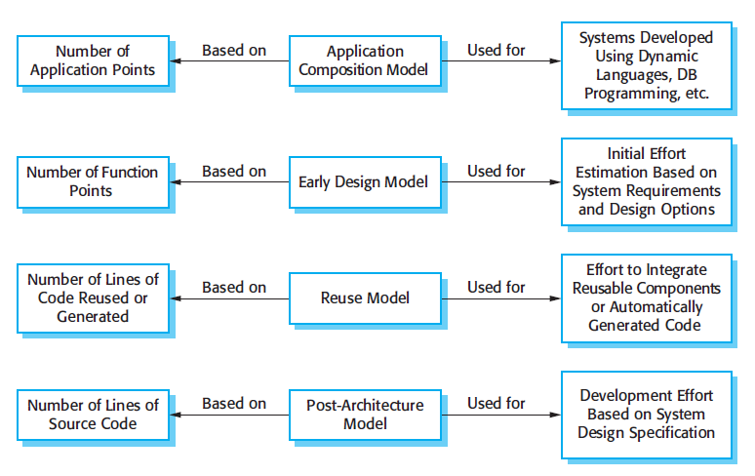
Tehnike procene
Delovi COCOCMO II modela (podmodeli)

Slide 25

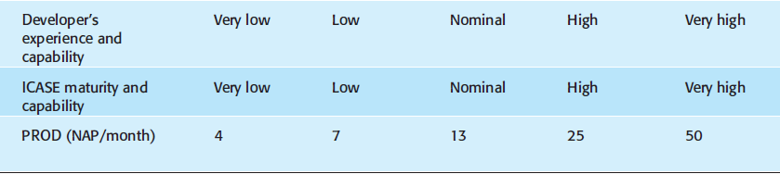
Tehnike procene
Delovi COCOMO II modela (podmodeli):
Kompozicija aplikacija
Koristi se za nove projekte koji koriste postojeće komponente
Procena se bazira na tzv. “aplikacionim tačkama”
Formula:
Ne uzima u obzir dodatni trud za ponovno iskorišćenje komponenata

Slide 26

Tehnike procene
Rani dizajn
Koristi se za brze inicijalne procene pre detaljnog projektnog plana (podrazumeva se da je dogovor sa klijentom napravljen)
Korisno za pregled dostupnih opcija implementacije
Formula:

Slide 27
Tehnike procene
Ponovna upotrebljivost
Dve vrste ponovno upotrebljivog koda
Black Box – upotrebljivost bez izmena i razumevanja koda
White Box – potrebne dodatne izmene i adaptacija
Mnogi sistemi koriste automatski generisan kod (često iz modela predstavljenih UML-om)
Formula:
Procena potrebnog truda za implementaciju ponovno upotrebljenog koda se izražava preko broja linija ekvivalentnog novog koda
Formula:

Slide 28
Tehnike procene
Post-projektni model
Koristi se nakon što projektanti naprave strukturni dizajn
Početna formula:
Veličina se obično izražava u linijama koda (KSLOC)
U obzir veličine se uzima
Broj linija novog koda
Cena ponovnog upotrebljavanja koda
Broj linija koda čija je adaptacija potrebna za implementaciju
Eksponent se računa na osnovu 5 faktora skaliranja
B = suma faktora/100 + 1.01

Slide 29
Tehnike procene
Faktori skaliranja
Faktor skaliranja | Objašnjenje
Prethodno iskustvo | Izražava upoznatost organizacije sa konkretnim tipom projekta
Fleksibilnost razvoja | Fleksibilnost razvojnog procesa. Uticaj klijenta na razvoj.
Procena rizika | Količina sprovedene analize rizika
Kohezija tima | Koliko dobro se članovi tima uklapaju u radu
Zrelost procesa | Odražava koliko je razvojni proces sazreo. Zreli procesi su korisni, automatizovani, pouzdani i konstantno se nadogradjuju

Slide 30
Tehnike procene
Trajanje projekta i organizacija zaposlenih
Pored procena troškova i truda, menadžeri moraju da procene i trajanje razvoja i br. potrebnih zaposlenih
COCOMO formula:
Često je procenjeno vreme veće od zahtevanog – dolazi do kompresije rasporeda
Kompresija rasporeda eksponencijalno utiče na rast potrebnog rada
Dodavanje zaposlenih radi ubrzanja razvoja uglavnom negativno utiče na produktivnost postojećeg tima

Slide 31
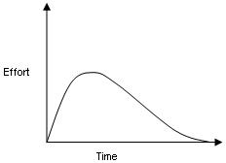
Tehnike procene
Putnamov model procene

Slide 32
KRAJ

